Slide 1
Dash diæt ved forhøjet blodtryk
Notes:
Opdateret juli 2024 / klinisk diætist Lotte Juul

Slide 2
Nøgletal
Forhøjet blodtryk er en af hovedårsagerne til hjerte-kar-sygdomme og nyresygdom på globalt plan
I aldersgruppen 20-79 år har1.500.000 personer af forhøjet blodtryk.
Risikoen for forhøjet blodtryk stiger betydeligt med alder, rygning og overvægt
Omkring 30% af personer med forhøjet blodtryk er ikke klar over, at de har det
Notes:
Nøgletal fra Hjerteforeningens database, udkommet juni 2024

Slide 3
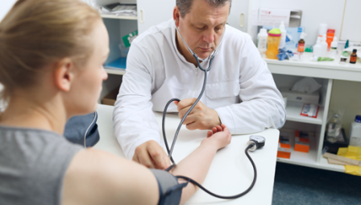
Hvad er DASH-diæten?
”Dietary Approaches to Stop Hypertension”
På dansk: Diæt til sænkning af forhøjet blodtryk

Slide 4
Sådan sammensætter du DASH-diæten
Spis mest af: | Spis mindst af:
Fisk Frugt og grønt Fuldkorn Fedt fra planteriget Magre mejeriprodukter Nødder og kerner Kikærter, linser og bønner | Salt og saltholdige produkter Fastfood, færdigretter og chips Sukker og sukkerholdige produkter Slik, kage, is og sodavand Fedt fra dyreriget, kød, kødpålæg, bacon, pølser og fede mejeriprodukter Alkohol
Notes:
DASH diæten ligger helt tæt op ad De officielle kostråd; fisk, frugt, grønt, bælgfrugter, fuldkorn samt fedtstoffer fra planteriget.
Så DASH kan ikke blot anbefales til personer med forhøjet blodtryk. Den kan anbefales til alle raske over 2 år.

Slide 5
Dash og saltreduktion
DASH diæten opnår størst effekt på blodtryk, når den kombineres med saltreduktion
- og jo lavere saltniveau – jo bedre effekt på blodtryk.
Notes:
Studie sammenligner 459 voksne og 3 typer diæt. Resultatet er at DASH har effekt.
Alm amerikansk diæt
Alm amerikansk diæt plus ekstra frugt og grønt
DASH
Results: The DASH diet lowered systolic blood pressure significantly in the total group by 5.5/3.0 mmHg, in African Americans by 6.9/3.7 mmHg, in Caucasians by 3.3/2.4 mmHg, in hypertensives by 11.6/5.3 mmHg, and in nonhypertensives by 3.5/2.2 mmHg. The DASH diet lowered blood pressure similarly throughout the day and night.
Studie sammenligner 412 voksne og 3 salt niveauer. De tre niveauer kombineres enten med alm amerikansk diæt eller med DASH. Resultatet er at når saltreduktion kombineres med DASH opnås størst effekt og jo lavere saltniveau – jo bedre er effekten.
3,3 mg
2,3 mg
1,5 mg

Slide 6
Salt
9 ud af 10 danskere spiser mere salt end de officielle anbefalinger
De officielle anbefalinger:
5-6 gram salt dagligt
Begræns forarbejdede fødevarer
Brug andre smagsgivere end salt fx lime, chili, ingefær, koriander, spidskommen, citron, hvidløg eller krydderurter
Notes:
Det største saltindtag fås via forarbejde fødevarer

Slide 7
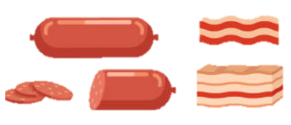
Hvor får du salt fra?
Størstedelen af salt fra:
Færdigfremstillede fødevarer
Kantiner
Restaurantbesøg
Notes:
Vores færdigfremstillede / forarbejdede madvarer er tilsat salt. Det handler om brød, ost, pålæg, dressinger, ketchup, færdigretter og meget mere..
Lav mad fra bunden eller brug uforarbejdede fødevarer mhp. at holde saltindtaget nede.
Nøglehulsmærket kan være en hjælp til at finde madvarer med lavere saltindhold.
På Hjerteforeningens indkøbsguiden findes anbefalede grænser for saltindhold

Slide 8
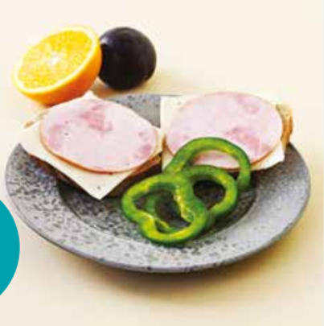
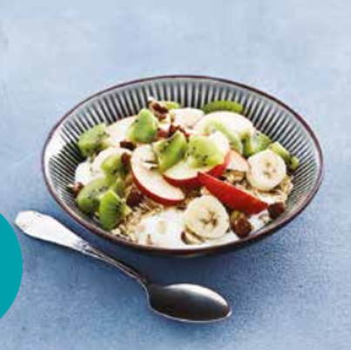
Morgenmad
Brød med både ost og skinke
Skyr med topping af havregryn, hasselnødder og frugt
2,7
gram salt
0,3
gram salt
Notes:
Eksemplerne er fra Fødevarestyrelsens saltpjece. Her ses betydning af mad med forarbejde fødevarer vs. mad fra bunden

Slide 9
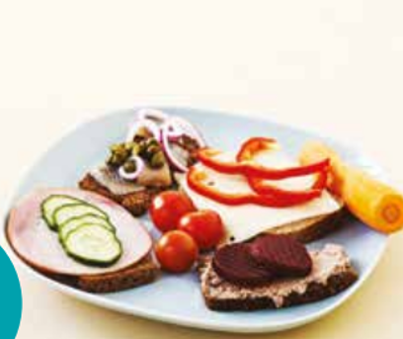
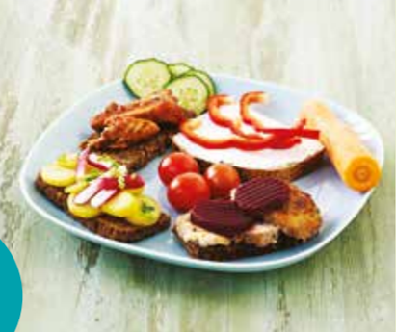
Frokost
Rugbrød med traditionelt pålæg
Rugbrød med grønt og rester fra aftensmaden som pålæg
4,5
gram salt
2,8
gram salt
Notes:
Eksemplerne er fra Fødevarestyrelsens saltpjece. Købt pålæg vs. mad fra bunden / rester fra aftensmad

Slide 10
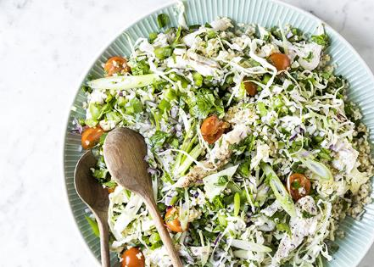
Aftensmad
-
HJERTEFORENINGEN
Lav mad fra bunden af uforarbejdede fødevarer
Brug andre smagsgivere end salt fx krydderurter, ingefær, hvidløg, kanel, spidskommen, lime eller citronskal
0,9
gram salt
- m
5,8
gram salt
Notes:
Færdigmad vs. Nøglehulsmærkede opskrifter fra fx Hjerteforeningen

Slide 11
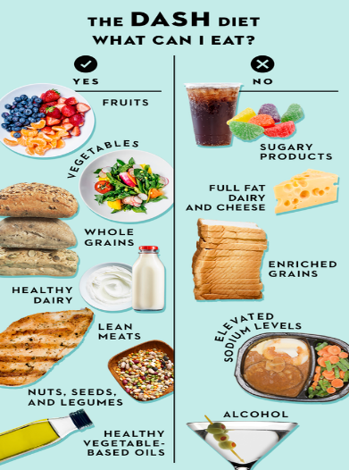
De officielle kostråd = DASH
Fødevarestyrelsens 7 officielle Kostråd
Spis planterigt, varieret og ikke for meget
Spis flere grøntsager og frugter
Spis mindre kød – vælg bælgfrugter og fisk
Spis mad med fuldkorn
Vælg planteolier og magre mejeriprodukter
Spis mindre af det søde, salte og fede
Sluk tørsten i vand
Notes:
DASH diet er i princippet det samme som De officielle Kostråd

Slide 12
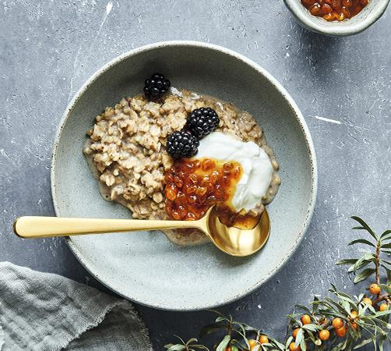
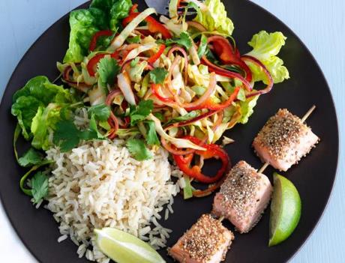
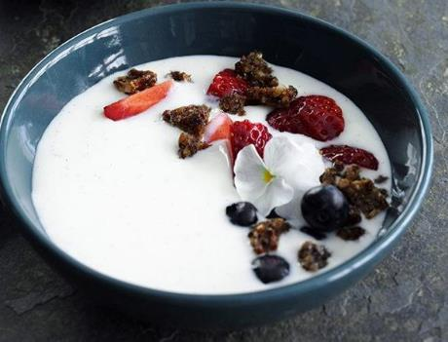
Spis mere og sænk dit blodtryk
Sænk blodtrykket ved at spise mere:
Frugt og grønt
Fuldkorn
Fisk
Fedtfattig mælk / mejeriprodukt
Notes:
Sænk dit blodtryk ved at spise mere fuldkorn, frugt, grønt, fisk og fedtfattigt mejeriprodukt

Slide 13
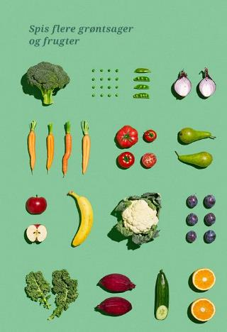
Frugt og grønt
De officielle kostråd Spis flere grøntsager og frugter
Mindst 500-800 g frugt, bær og grønt dagligt
Hvorfor skal vi spise frugt og grønt?
Hvordan?
Hav snackgrønt klargjort i køleskabet
Tag frugt med på farten
Lad frugtskålen står fremme på bordet Sæt frugt og grønt, hvor der før stod slik
Notes:
Anbefaling
I NNR 2023 fremlægges studier, som viser forebyggende effekt på hjerte-kar ved et indtag på op til 800 g dagligt. Til borgere med forhøjet blodtryk giver det mening at bruge denne anbefaling mhp. forebyggelse af hjertesygdom, hvis de kan spise den mængde.
Mindst halvdelen af frugt, bær og grønt, bør være grøntsager og meget gerne grove typer som kål og rodfrugter
Hvorfor skal vi spise frugt og grønt?
Frugter og grøntsager er rige på vitaminer, mineraler, antioxidanter og kostfibre, der alle beskytter dig mod hjerte-kar-sygdomme.
Der er mange sundhedsfordele ved at spise frugt og grønt. Et højt indtag af frugt og grønt har vist sig, at:
Sænke både total kolesterol og LDL-kolesterol
Sænke blodtrykket.
Giver en god mæthed og forebygger overvægt
Stabiliserer blodsukkeret – især grove grøntsager.
Hvordan?
Det kan være en god tommelfingerregel at spise grøntsager til alle hovedmåltider og gerne frugt og grønt til mellemmåltider
Gør grønt klar, sæt det frem, gør det nemt at vælge til
Både de friske, frosne og tilberedte frugter og grøntsager tæller med (og 1 glas juice).

Slide 14
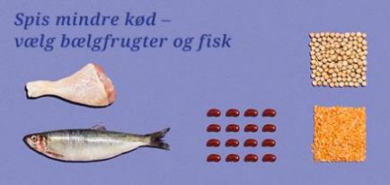
Fisk
De officielle anbefalinger Spis mindst 300-450 g fisk om ugen
heraf mindst 200 g fed fisk
ved erkendt hjertesygdom, da 300 g fed fisk
Hvorfor skal vi spise fisk?
Hvordan?
Spis fisk 2 gange om uge
Erstat kødpålæg med fiskepålæg
Spis gerne fisk fra frost
Hav altid fiskekonserves i huset
Notes:
Anbefaling
Spis 300-450 g. fisk om ugen siger anbefalingen fra NNR23 mhp. at nedsætte blodtryk. Heraf 200 g fede fisk. Fede fisk er fx sild, makrel, laks og ørred. Hjerteforeningen anbefaler at hvis du har fået konstateret en hjerte-kar-sygdom, bør du spise 300 g fede fisk om ugen ud af de 350 g – dette mhp. at få 1 g n-3 dagligt via fisk.
NNR 2023 anbefaler 300-450 g fisk om ugen, hvilket går fint i tråd med ønsket om at reducere måltider med kød
Fed fisk medvirker til at sænke triglycerid
Fisk sænker blodtryk
2. Når du spiser fisk, så erstatter du mættet fedt fra dyreriget med umættet fedt fra fisken
I alle aldersgrupper lever en mindre andel blandt mænd (82,2 %) end blandt kvinder (83,7 %) ikke op til anbefalingen for indtag af fsk.
Hvorfor skal vi spise fisk?
Fisk indeholder fedtstoffer, vitaminer og mineraler, fx vitamin D, jod og selen, som kan være svære at få nok af fra andre fødevarer. De bidrager også med protein. Særligt fede fisk er gode kilder til de vigtige omega-3-fedtsyrer og vitamin D. Det er vigtigt at du varierer mellem de forskellige typer af fisk.
Selvom personer ikke spiser fisk, så er der ingen anbefaling på kosttilskud med fiskeolie. Da kosttilskuddet hverken kan forebygge eller behandle hjerte-sygdom. Omega-3 skal i dette tilfælde fås via planteriget via ALA
De sunde Omega-3-fedtsyrer har en lang række gavnlige effekter på hjertet og kredsløbet og det betyder, at du mindsker risikoen for åreforkalkning, dannelse af blodpropper, forhøjet blodtryk og forhøjet triglycerid.
Triglycerid: Omega-3-fedtsyrer har stor betydning for sænkning af forhøjet triglycerid. Hvor fisk er i fokus, når triglycerid er forhøjet. I behandlingsøjemed bruges sommetider kosttilskud med fiskeolie til sænkning af triglycerid (dosis på 2-4 g/dag). Højt triglycerid er sat i sammenhæng med risiko for blodprop.
Substitution: Husk når du spiser fisk og fiskepålæg, så erstatter det kød og kødpålæg – mere umættet fedt og mindre mættet fedt.
Hvordan?
Udskift kødet med fisk i aftensmåltidet 1-2 gange om ugen
Brug fisk i din frokostsalat
Spis fisk som pålæg

Slide 15
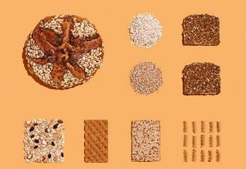
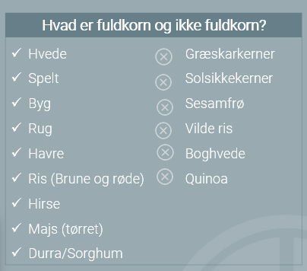
Fuldkorn
De officielle anbefalinger
Spis mad med fuldkorn
Mindst 90 g fuldkorn om dagen
Hvad er fuldkorn?
Hvorfor?
Notes:
De officielle kostråd:
Spis mad med fuldkorn.
Spis 90 g fuldkorn om dagen og gerne mere. NNR 2023 anbefaler dagligt indtag på mindst 90 g mhp. gevinster på blodtryk og kolesteroltal
Hvad er fuldkorn?
Fuldkorn betyder, at man bruger hele kornet. Også kimen og skaldelene, hvor de fleste fibre, vitaminer og mineraler sidder.
Mad med fuldkorn mætter godt. Det er med til at man spiser mindre og får lettere ved at holde vægten.
Derudover er fuldkorn god for fordøjelsen.
Derfor skal du spise mere fuldkorn:
Fuldkorn er med til at sænke LDL-kolesterol og hermed nedsættes risiko for åreforkalkning derudover har det også en positiv indvirkning på blodtrykket.
Der er rigtig solid evidens bag anbefalingen for fuldkorn og nedsat risiko for hjerte-kar-sygdom

Slide 16
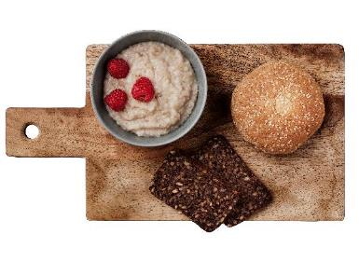
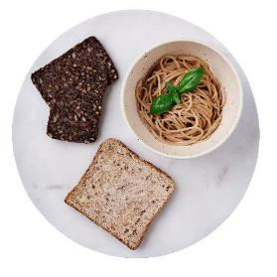
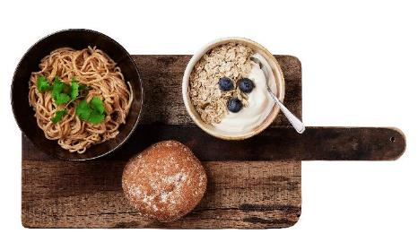
Fuldkorn
Sådan får du 90 g. fuldkorn – 3 eksempler:
To skiver rugbrød = 32 gram fuldkorn Havregrød 1 dl. = 33 gram fuldkorn
Fuldkornsris = 40 gram fuldkorn
Fuldkornsnudler = 53 gram fuldkorn Fuldkornsbolle = 25 gram fuldkorn Müsli = 19 gram fuldkorn
Fuldkornspasta = 38 gram fuldkorn
Notes:
BAGGRUND: Fuldkorn.dk. Eksemplerne hentet fra fuldkorn.dk på siden https://fuldkorn.dk/pr-og-nyheder/
Hvordan
Går efter fuldkornslogoet, når du handler ind.

Slide 17
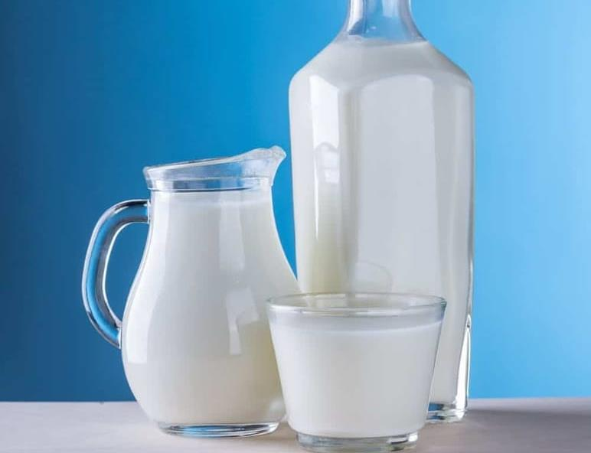
Fedtfattig mælk og mejeriprodukter sænker blodtryk
Anbefaling 350-500 ml. fedtfattig mejeriprodukt dagligt
Fedtfattig mælk og mejeriprodukter er en vigtigt del af DASH diæt”.
Årsagen til den blodtrykssænkende effekt er endnu ikke klarlagt.
Notes:
Der er forskel med mælk og mejeriprodukter. De fede varianter øger LDL, mens de fedtfattige varianter har en gunstig effekt på blodtryk og derfor er en vigtig del af diæten DASH. NNR23 anbefaler derfor et dagligt indtag på 350-500 ml. fedtfattig mælk og mejeriprodukt dagligt.
Årsagen til den blodtrykssænkende effekt er endnu ikke klarlagt, men man formoder det skyldes mejeriprodukternes indhold af calcium, kalium og magnesium.

Slide 18
Sænk blodtrykket – spis mindre
Sænk blodtrykket ved at spise mindre:
Mættet fedt
Salt
Sukker
Alkohol
Notes:
Spis mindre af disse fødevarer og sænk blodtryk

Slide 19
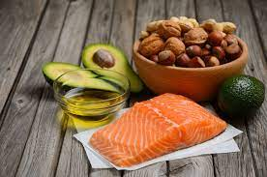
Umættet Fedt fra planteriget
De officielle kostråd
Vælg planteolier
Hvorfor skal vi spise fedt?
Hvordan?
Erstat smør med olie, mayonnaise, remoulade
Udskift kød og kødpålæg med fisk og fiskepålæg
Ombyt bacon og ostetern i salat med avokado, kerner og oliven
Vælg nøddemix fremfor småkager og chips
Notes:
Erstat mættet fedt med umættet fedt, hvor det er muligt
Spises madvarer rige på mættet fedt. Vælg lav fedtprocent mhp. at holde indtaget af mættet fedt under 10 E%
Kalorier findes også i det sunde umættede fedt. Det er vigtigt at indtaget af umættet fedt balanceres sådan at sund vægt fastholdes

Slide 20
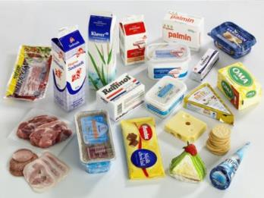
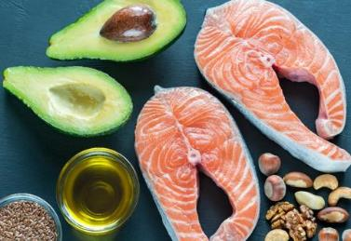
Erstat mættet fedt med umættet fedt
Det handler om typen af fedt og ikke mængden af fedt
Gevinsten opnås når mættet fedt erstattes med umættet fedt og fuldkorn
SPIS MINDRE SPIS MERE
11-09-2024
20
Notes:
Tidligere troede man at hjertesygdom handlede om den samlede mængde af fedtstof i kosten. Men det handler om typen af fedt og ikke om mængden af fedt. Fokus i dag er på ombytninger - at erstatte mættet fedt med umættet fedt.
Umættet og mættet fedt? – der findes to overordnede fedtsyrer, de mættede og de umættede fedtsyrer.
Når kostens indhold af mættet fedt erstattes med umættet fedt, så sænkes LDL-kolesterol
Umættet fedt forebygger udvikling af hjerte-kar-sygdom og er en del af diæten DASH
Mættede fedtsyrer findes primært i animalske fødevarer; fede mejeriprodukter, smør, oste og kød, bacon, pølser, kødpålæg samt søde sager baseret på smør, faste fedtstoffer eller fløde, såsom is, flødekager, kiks, småkager, chokolade og bradepandekager. Undtagelses vis er der enkelte vegetabilske fødevarer, som også indeholder en høj mængde mættet fedt – de tropiske olier fx kokosolie og palmeolie.
Umættede fedtsyrer, fås primært fra planteriget og fra fede fisk. Altså planteolier, nødder, mandler, avokado, olien, frø og kerner samt de fede fisk (laks, sild, makrel og ørred). Fisk bidrager med de livsnødvendige Omega-3. Umættet fedt har en gunstig indvirkning på hjerte-kar-sygdom

Slide 21
Drikkevarer
De officielle anbefalinger
Sluk tørsten i vand
Hjertesunde drikkevarer
Juice og smoothies
Kaffe og te
Mini og skummetmælk
Hvordan er det med….
Sodavand?
Saft?
Alkohol?
Notes:
De officielle anbefalinger
Sluk tørsten i vand
Hjertesunde drikkevarer
Væske er nødvendigt, når kroppen skal holdes sund.
Dagligt anbefales 1 ½ - 2 liter væske – hovedsageligt fra vand.
Juice et sundt i en mængde på ét glas dagligt og tækker for én af de seks stykker frugt og grønt om dagen.
Kaffe og te – et moderat indtag af filterkaffe er ikke forbundet med negative konsekvenser. Ufiltreret kaffe kan i større mængder påvirke LDL-kolesterol negativ. Alle typer af te må gerne drikkes dagligt. Store mængder grønt te, kan dog ikke anbefales, hvis man tager medicin for hjertesygdom.
Sodavand og saftevand kan bidrage til en del tomme kalorier. Sodavand bidrager ikke til andet end hurtig energi og kan i større mængde føre til forhøjet triglycerid.
Mælk er sundt og en vigtig kilde til kalk til vores knogler. Til den hjertesunde mad anbefales fedtfattig mælk; skummetmælk, minimælk og kærnemælk i en mængde på 350-500 ml. dagligt.
Kakao og drikkeyoghurt er mælkeprodukter, som ofte er tilsat sukker. Vær opmærksom på at disse flydende kalorier kan fylde godt på kaloriekontoen.
Alkohol - Drik ikke alkohol for din sundheds skyld. Selv et mindre indtag af alkohol er forbundet med en risiko. Blodtrykket kan stige, når større mængde alkohol indtages på én gang (binge drinking). Triglycerid stiger når alkoholindtaget er for stort.
Alkohol kan forværre blodtryk, triglycerid og atrieflimren samt påvirker virkningen af en del medicin. Nyd øl, vin eller alkohol ved særlige lejligheden men ikke for hjertesundhedens skyld.
Drikke mætter ikke i samme grad som mad, derfor er det nemt at drikke sig til en stor mængde kalorier. Både sukkersødede drikkevarer og alkohol kan ved et højt indtag bidrage med mange kalorier.

Slide 22
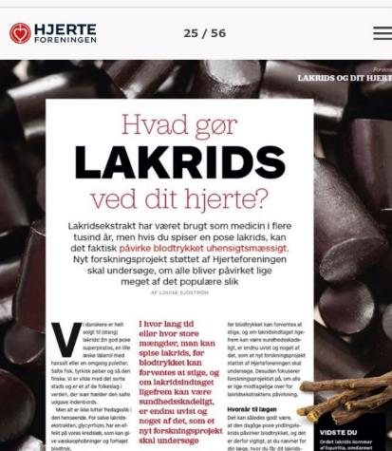
Lakrids og blodtryk
Ganske små mængder af lakrids kan øge blodtrykket
Alle slags lakrids indeholde den lakridssyre, som påvirker blodtrykket
Fødevarestyrelsen siger max 50 g dagligt, mens rålakrids begrænses til max 2 g
Har du højt blodtryk - undgå eller begræns lakrids

Slide 23
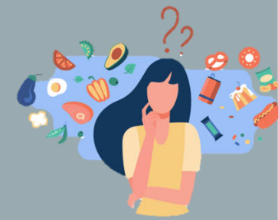
Hvordan gør man så?
Tilføj frugt eller grønt til hvert måltid
Brug krydderier til at skabe velsmag i stedet for salt
Lav mere mad fra bunden - forarbejdet mad har et højt saltindhold!
Sæt usaltet mandler, nødder samt frugt og grønt, hvor der før stod slik og chips
Udskift hvedebrød, pasta og lyse ris med fuldkornsbrød og fuldkornspasta
Erstat mættet fedt fra smør, kød, pålæg med hjertesundt fedt fra olie, nødder og fisk

Slide 24
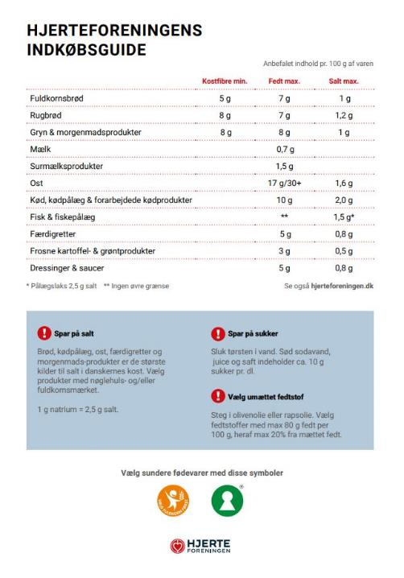
Indkøbsguide
Notes:
Lav madplan, lav indkøbsliste og køb ind efter indkøbsguiden
Max xx g fedt per 100 g
Max xx g salt per 100 g
Min xx g kostfibre per 100 g

Slide 25
Mærker du kan gå efter på Indkøbsturen
Mærkerne gør det nemt for dig selv, at leve efter De Officielle Kostråd
Fuldkornsmærket
Nøglehulsmærket
11-09-2024
25
Notes:
Gå efter mærkerne

Slide 26
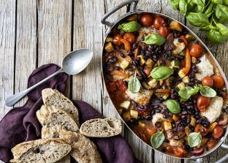
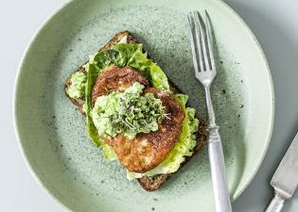
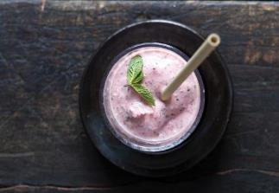
Få ny inspiration og hjertesunde opskrifter fra Hjerteforeningen på
Hjerteforeningen.dk
Notes:
Lav hjertesund mad. Få ny inspiration til nye opskrifter i Hjerteforeningens opskriftsunivers

Slide 27
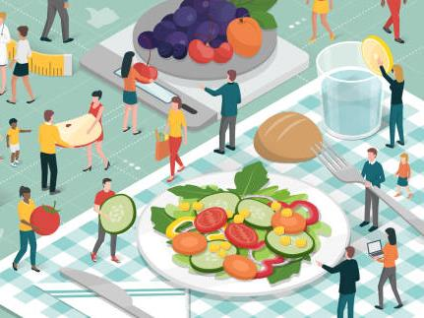
Sunde madvaner
Portionsstørrelse
Jo større tallerken – jo mere øser du op
Madens placering
Sæt sund mad synlig og gem det søde af vejen
Sæt grønt og frugt indenfor en armslængde
Sunde indkøbsvaner
Køb kun slik / kage, når du skal bruge det
Brug indkøbsguiden, når du handler
Notes:
Går det lettere at vælge den sunde løsning

Slide 28
Motion og forhøjet blodtryk
De officielle anbefalinger Mindst 30 min. om dagen
Muskelstyrkende træning x 2 om ugen
Hvorfor skal vi være fysisk aktive?
Hvordan?
Tag trappen i stedet for elevatoren
Tag cyklen i stedet for bilen
Gåtur, cykeltur, havearbejde, løbetur, en sportsgren du kan lide

Slide 29
Her er hvad du selv kan gøre for at sænke dit blodtryk
Spis efter DASH-diæten (De officielle Kostråd)
Spar på saltet og forarbejdet mad
Hold en sund vægt (max BMI 25)
Stop med at ryge
Hold igen med lakridserne
Få regelmæssigt og dagligt motion

Slide 30
Hvor kan du få mere information? Hjerteforeningen.dk Hjertelinjen 7025 0000 Spørgsmål?

